Slide 1

CINF103 Fundamentos de Inteligencia Artificial
Segundo Semestre 2022

Slide 2
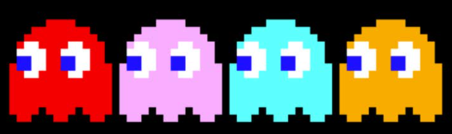
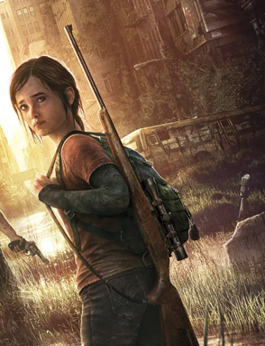
El concepto de agente

Slide 3
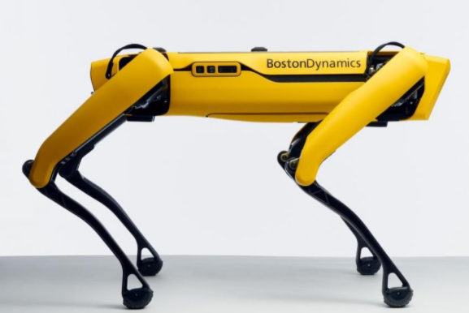
Agente
Es una entidad que percibe su entorno a través de sensores e influye en él mediante actuadores.
Realidad
Simulación
Russell, S. J., & Norvig, P. (2010).
Artificial Intelligence-A Modern Approach.

Slide 4
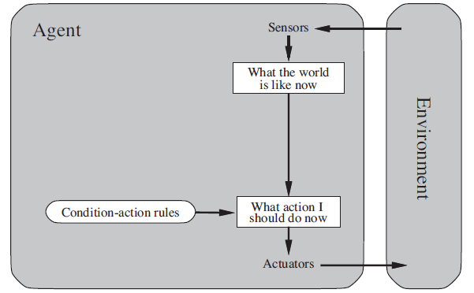
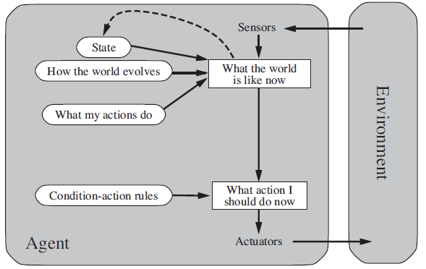
Agentes Simples
Reflejo
Estados
IA basada en algoritmos
Russell, S. J., & Norvig, P. (2010).
Artificial Intelligence-A Modern Approach.

Slide 5
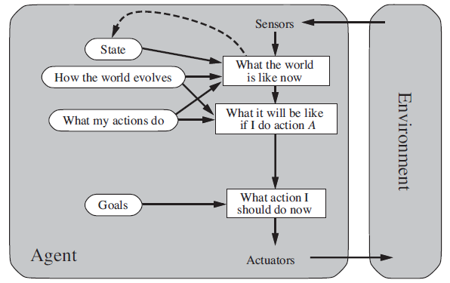
Agentes orientados a desempeño
Objetivo
Russell, S. J., & Norvig, P. (2010).
Artificial Intelligence-A Modern Approach.

Slide 6
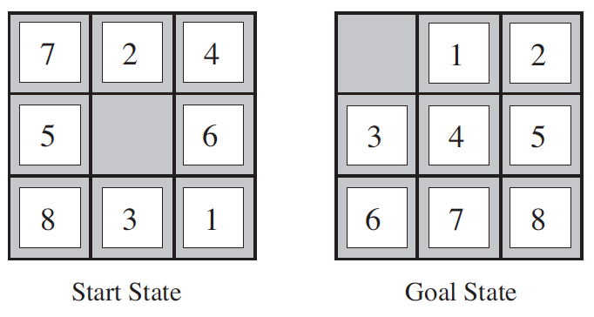
Enfoques para generar Agentes inteligentes
IA basada en algoritmos
IA basada en modelos y búsqueda
Russel, S., Norvig, P., (2010). Artificial Intelligence, A modern approach. Prentice Hall.

Slide 7
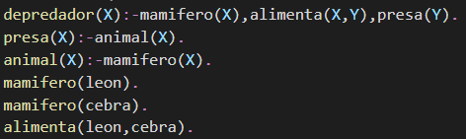
Enfoques para generar Agentes inteligentes
IA basada en algoritmos
IA basada en modelos y búsqueda
IA basada en axiomas lógicos e inferencia
Los mamíferos son animales que pueden ser presas de otros animales, llamados depredadores. El león y la cebra son mamíferos. El león se alimenta de cebras.
¿El león es un depredador?
Russel, S., Norvig, P., (2010). Artificial Intelligence, A modern approach. Prentice Hall.

Slide 8
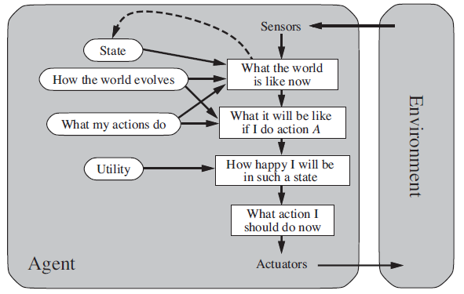
Agentes orientados a desempeño
Utilidad
Russell, S. J., & Norvig, P. (2010).
Artificial Intelligence-A Modern Approach.

Slide 9
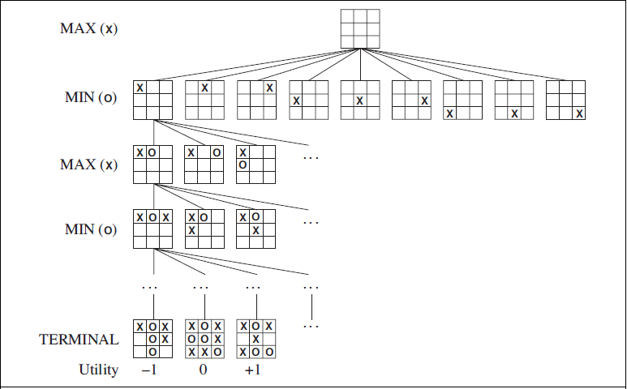
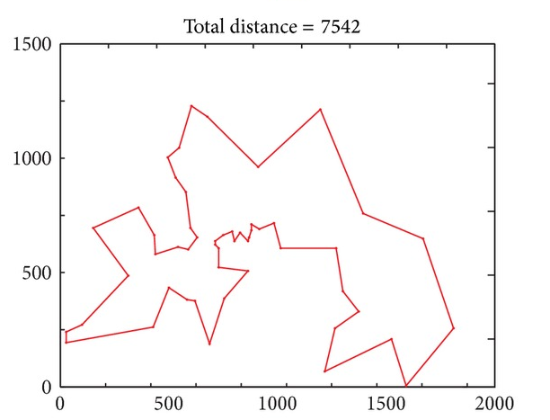
Enfoques para generar Agentes inteligentes
IA basada en modelos y búsqueda optimizando utilidad
Russel, S., Norvig, P., (2010). Artificial Intelligence, A modern approach. Prentice Hall.

Slide 10
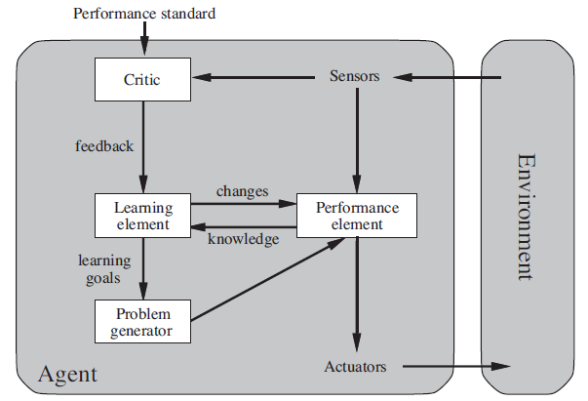
Agentes que aprenden
IA basada en aprendizaje supervisado
IA basada en aprendizaje no supervisado
IA basada en reinforcement learning
Russell, S. J., & Norvig, P. (2010).
Artificial Intelligence-A Modern Approach.

Slide 11
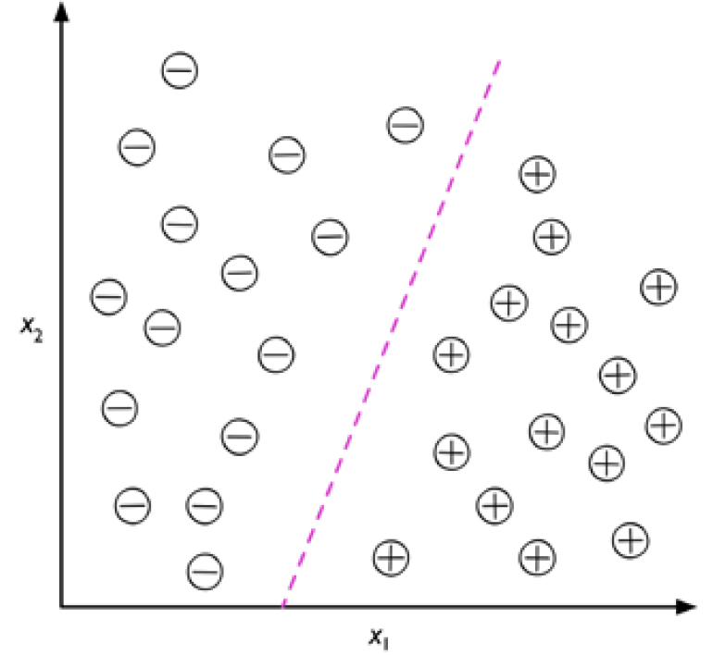
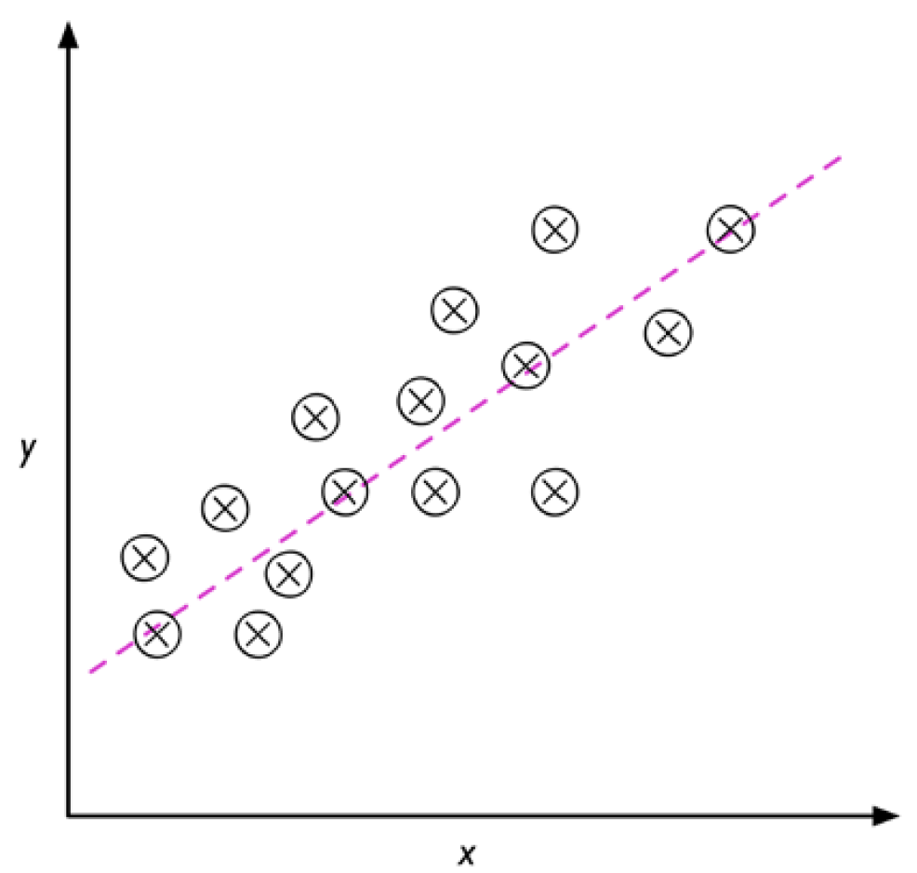

Enfoques para generar Agentes inteligentes
IA basada en aprendizaje supervisado
Clasificación
Predicción
Redes neuronales, árboles de decisión, SVM, K-NN, etc.
Raschka, S., & Mirjalili, V. (2017). Python Machine Learning: Machine Learning and Deep Learning with Python. Scikit-Learn, and TensorFlow. Second edition.

Slide 12
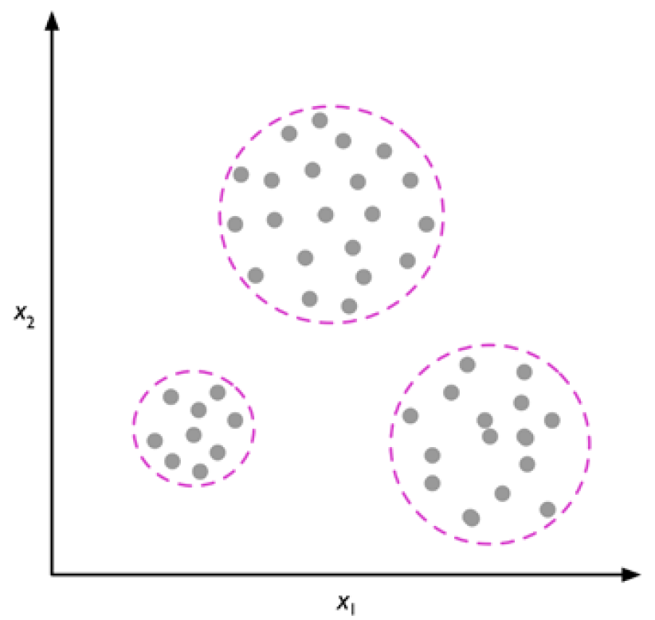
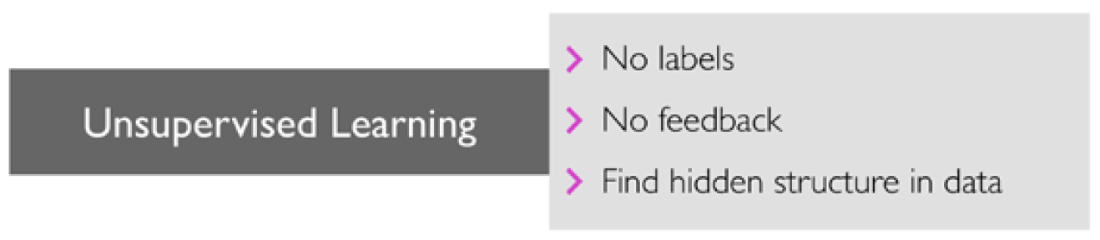
Enfoques para generar Agentes inteligentes
IA basada en aprendizaje no supervisado
Agrupamiento
https://www.ibm.com/cloud/learn/unsupervised-learning
K-medias, Gaussian mixture models, SVD, PCA, Autoencoders, reglas de asociación, etc.
Raschka, S., & Mirjalili, V. (2017). Python Machine Learning: Machine Learning and Deep Learning with Python. Scikit-Learn, and TensorFlow. Second edition.

Slide 13
Enfoques para generar Agentes inteligentes
IA basada en transfer learning
IA basada en multitask learning
w₀
w₂
Contexto 1
Contexto 2
w₃
w₁

Slide 14
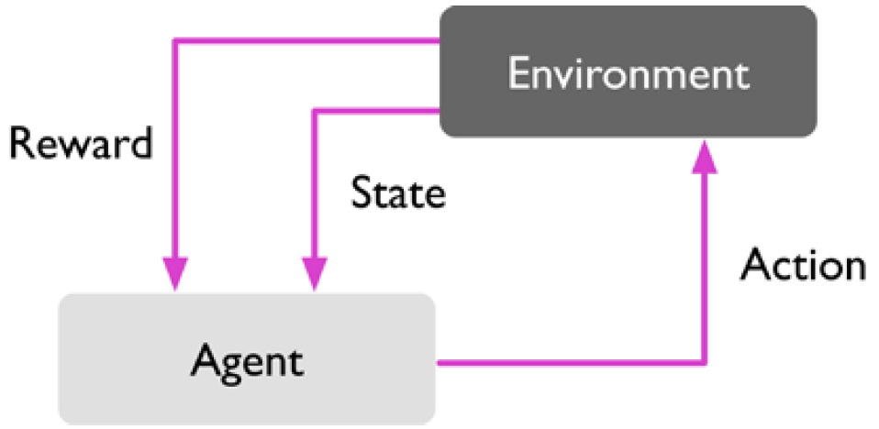
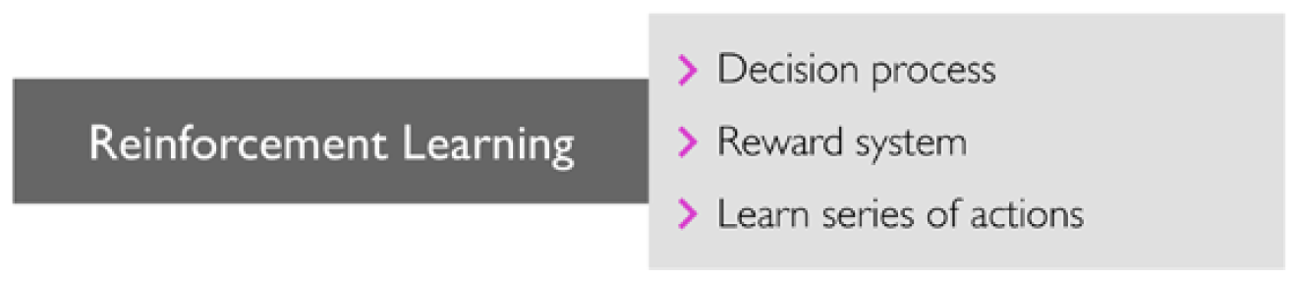
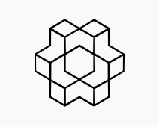
Enfoques para generar Agentes inteligentes
IA basada en reinforcement learning
https://github.com/openai/gym
https://www.gymlibrary.ml/
Raschka, S., & Mirjalili, V. (2017). Python Machine Learning: Machine Learning and Deep Learning with Python. Scikit-Learn, and TensorFlow. Second edition.

Slide 15
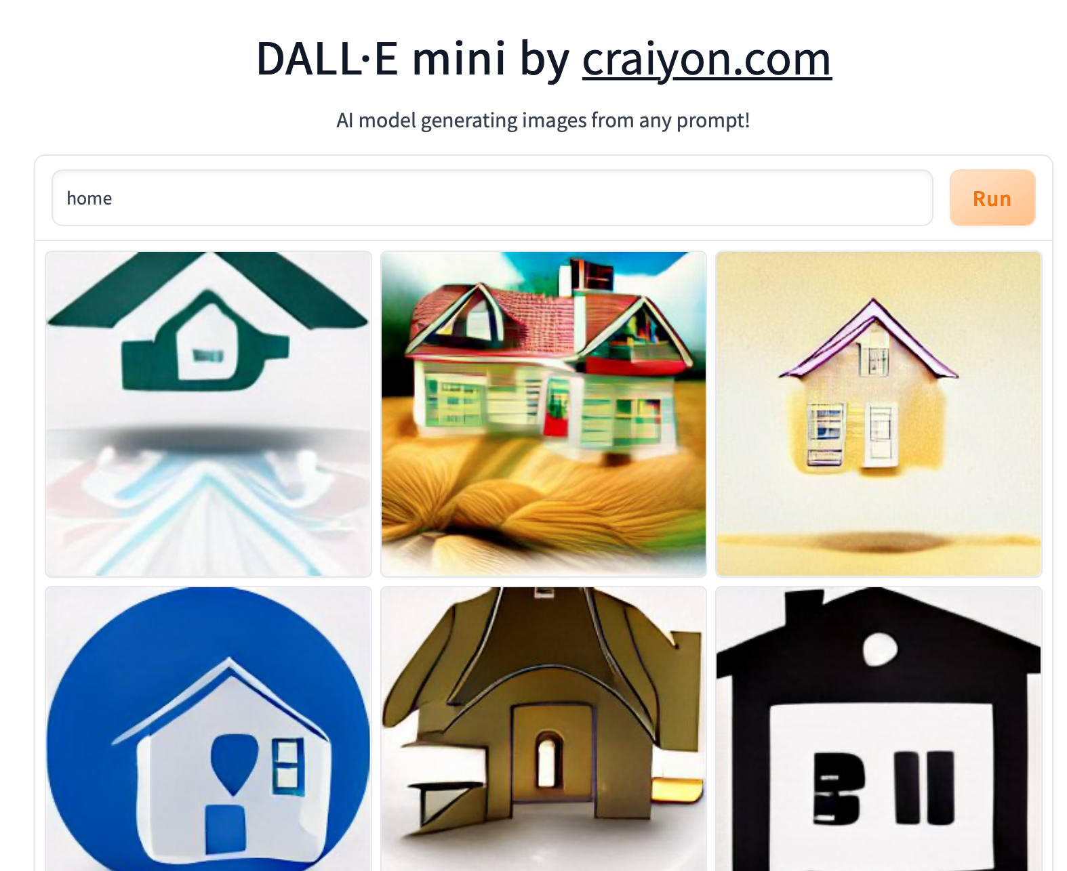
Enfoques para generar Agentes inteligentes
IA basada en modelos generativos
Encoder - Decoder
https://huggingface.co/spaces/akhaliq/AnimeGANv2
https://openai.com/dall-e-2/
https://huggingface.co/spaces/dalle-mini/dalle-mini
https://huggingface.co/dalle-mini/dalle-mini/tree/main

Slide 16

Preguntas
¡Muchas Gracias!

